Slide 1
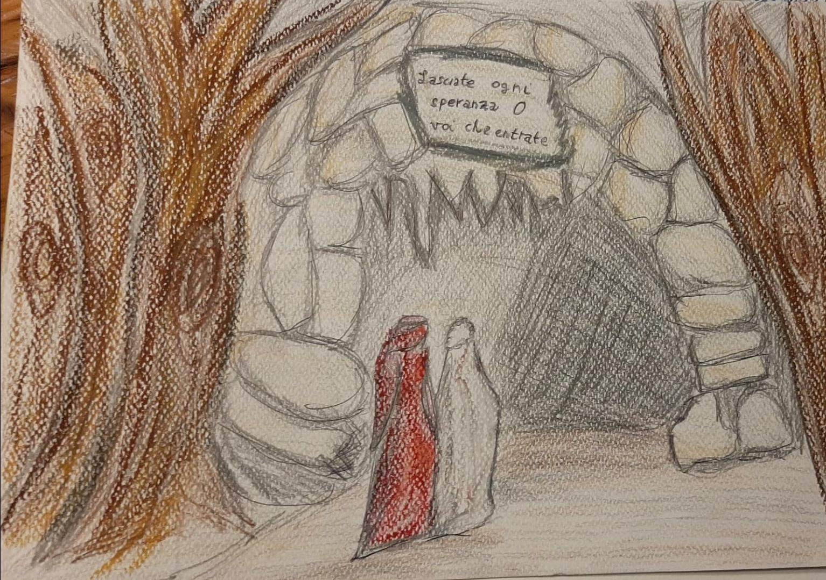
I DEMONI DELLA DIVINA COMMEDIA
https://www.thinglink.com/scene/1431034297178914819

Slide 2
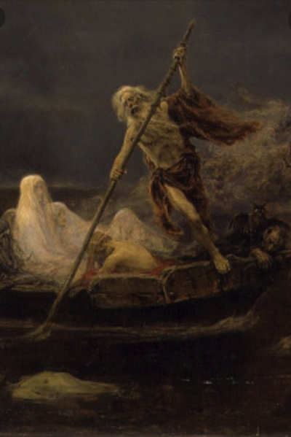
STORIA DEL DEMONE: E’ figlio di Erebo e di Notte e ha il compito di trasportare le anime dei dannati che avevano ricevuto amori funebri da un riva all’ altra del fiume Acheronte, il quale divide il mondo dei vivi da quello dei morti. E’ una figura appartenente alla MITOLOGIA PAGANA ed è uno psicopompo che in greco significa “traghettatore delle anime”. Dante sceglie Caronte per omaggiare la tradizione classica visto che anche Virgilio lo aveva scelto nella sua Eneide.
CARONTE
NOME: Caronte
LUOGO: Fiume Acheronte, ramo del fiume Stige
CANTO: III dell’Inferno
VERSI: dal v. 82 al v.111:
ASPETTO ESTERIORE: Caronte è descritto come un uomo con la barba bianca , i capelli bianchi e gli occhi rossi come il fuoco:
”Ed ecco il verso noi venir per nave
un vecchio, bianco per antico velo,
gridando :-Guai a voi , anime prave!-“
“Quinci fuor quete le lanose gote
al nocchier de la livida palude,
che ‘ntorno a li occhi avea di fiamme rote.”
Caron dimonio, con occhi di bragia
loro accennando, tutte le raccoglie
batte col remo qualunque s’ adagia.

Slide 3
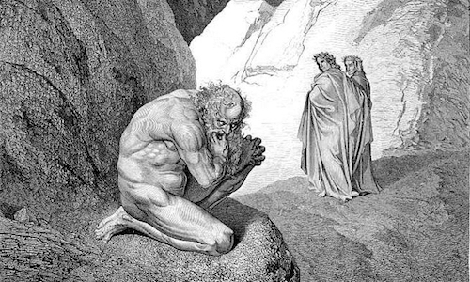
PLUTO
NOME: Pluto
LUOGO: è il custode del cerchio infernale (avari e prodighi)
CANTO: VII dell’Inferno
ASPETTO ESTERIORE: Pluto era rappresentato anche come un vecchio con una borsa in mano. Gli antichi lo rappresentavano obeso per l’intrinseca abbondanza, zoppo per la lentezza dell’accumulo, bendato o cieco per l'imparzialità e la casualità nel distribuire i suoi doni e alato per la rapidità del dispendio con cui si
sperperano gli averi
VERSI:1-15
Pape Satàn, pape Satàn aleppe!», cominciò Pluto con la voce chioccia; e quel savio gentil, che tutto seppe,
disse per confortarmi: «Non ti noccia la tua paura; ché, poder ch’elli abbia, non ci torrà lo scender questa roccia».
Poi si rivolse a quella ’nfiata labbia, e disse: «Taci, maladetto lupo! consuma dentro te con la tua rabbia. STORIA: Era figlio di Demetra e lasione, nipote di Dardano fondatore di Troia. La sua figura, dapprima legata alla prosperità dei campi, si estese ad ogni forma di benessere, accrescendo il suo valore augurale. Quale dio agrario, era legato alle ricchezze minerarie e al sottosuolo in generale, quindi spesso confuso e identificato con Plutone (divinità degli inferi corrispondente ad Ade), in particolar modo col diffondersi dei Misteri Elusini. Già presso i Romani si trovano ben pochi riferimenti diretti a Pluto, perlopiù identificandolo con Dite, anch'esso poi confluito in Plutone.

Slide 4
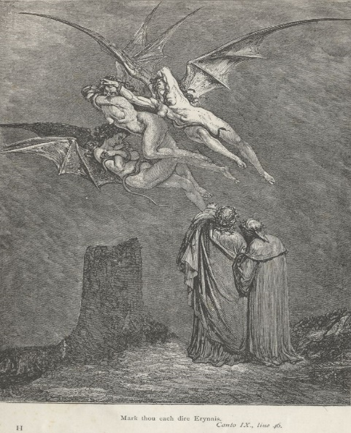
LE FURIE
NOME: furie: Megera, Aletto, Tisifone
LUOGO: città di dite
CANTO: canto IV
VERSO: 45
"Guarda", mi disse, "le feroci Erine.45 Quest’è Megera dal sinistro canto; quella che piange dal destro è Aletto; Tesifón è nel mezzo"; e tacque a tanto.
ASPETTO ESTERIORE: sono tre, hanno aspetti femminili e sono vestite da serpenti
STORIA: prima di far parte della divina commedia facevano parte della mitologia greca ed erano al servizio di ade e rappresentavano i sensi di colpa

Slide 5
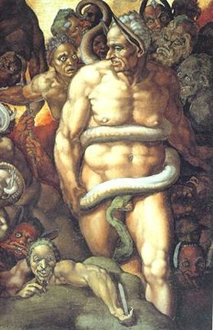
MINOSSE
Nome: Minosse
Luogo: II cerchio
Canto: V canto
aspetto esteriore: Grande e con una lunga coda
Versi: 1-24
Storia: Figlio di Giove ed Europa, leggendario re e legislatore di Creta, Già nell'antichità era diventato il giudice delle anime nell'Ade e Omero ne dà una rappresentazione maestosa nel Libro XI dell'Odissea, come Virgilio nel Libro VI dell'Eneide.

Slide 6
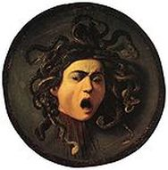
MEDUSA
NOME: Medusa
LUOGO: città di dite
CANTO: canto IV
VERSO: 52
"Vegna Medusa: sì ’l farem di smalto", dicevan tutte riguardando in giuso; "mal non vengiammo in Tesëo l’assalto".
"Volgiti ’n dietro e tien lo viso chiuso;
ché se ’l Gorgón si mostra e tu ’l vedessi, nulla sarebbe di tornar mai suso".
ASPETTO ESTERIORE: dante non vede medusa perché i suoi occhi furono coperti dalle mani di Virgilio
STORIA: prima di far parte della divina commedia facevano parte della mitologia greca. era una delle tre gorgoni ma l’unica a riuscire a pietrificare con lo sguardo.

Slide 7
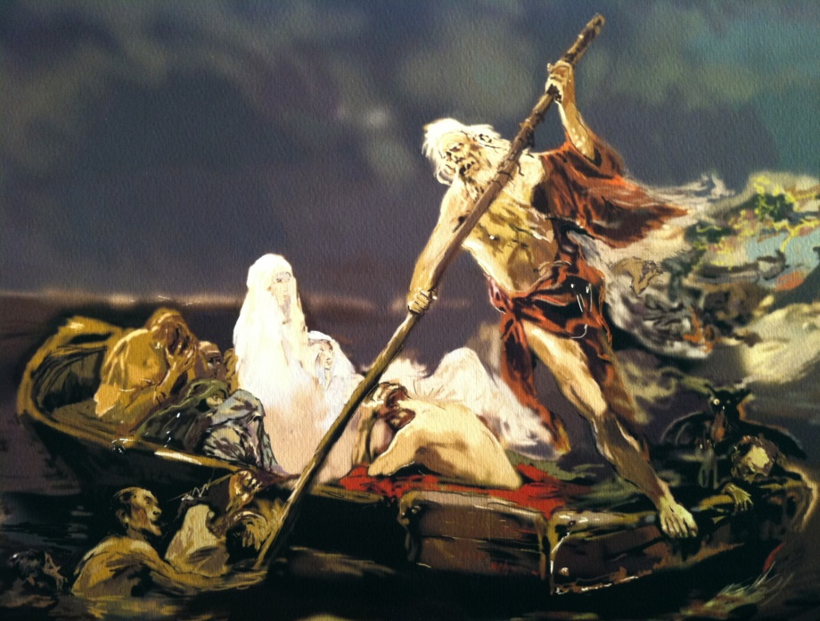
FLEGIAS
Nome: Flegias
Luogo: V cerchio, Fiume Stige
Canto: VIII dell’inferno
Aspetto: E’ un uomo vecchio, con tanta barba bianca e con molta ira dentro
Versi: 1-9
Storia: Flegias è uno dei personaggi della mitologia classica passati nell'inferno cristiano di Dante e collocati poi come guardiani dei vari cerchi, trasformati in esseri demoniaci sulla traccia dell'interpretazione figuraledei Padri della Chiesa, per i quali gli dei ed i demoni pagani erano figure del demonio, concludendo, così, il processo di assimilazione della cultura classica, iniziato fin dalle origini del cristianesimo. E’ anche una figura della mitologia greca. Figlio di Ares e di Crise, fu re dei Lapiti.

Slide 8
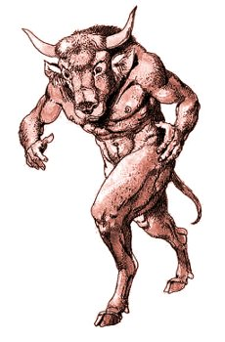
IL MINOTAURO
Nome: Minotauro dal greco antico: Μινώταυρος, Minótauros;
Luogo: Si trova a guardia del cerchio dei violenti;
Canto: Appare nel XII canto dell’inferno;
Verso: Prima volta nominato esplicitamente: XXVI v.
Vid’io lo Minotauro far cotale
Aspetto esteriore: Il Minotauro, aveva un corpo umanoide con pelliccia bovina, zoccoli al posto dei piedi e coda. La parte più caratteristica è la coda, esattamente identica a quella di un toro;
Storia: Il re di Creta, Minosse voleva farsi amare dai suoi sudditi, un giorno chiese al dio dei mari, Poseidone, in dono un toro per fare un sacrificio. Il toro era bellissimo e il re Minosse non volle sacrificalo. Quando Poseidone scoprì che Minosse non aveva sacrificato il toro fece innamorare la moglie di Minosse, Pasifae, del toro. Dall’unione del toro e di Pasifae naque il Minotauro, metà uomo e metà toro. Minosse racchiuse questo essere in un labirinto a forma di un palazzo chiamato Il labirinto di Cnosso, costruito da Dedalo.

Slide 9
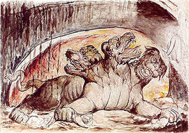
CERBERO
Nome : Cerbero
Luogo: si trova a custodia del III cerchio (golosi). I golosi sono sdraiati nel fango e Cerbero latra orribilmente sopra di essi con le sue tre fauci. Ha gli occhi rossi, il muso sporco, il ventre gonfio e le zampe artigliate; graffia le anime facendole a brandelli e rintronandole coi suoi latrati. I dannati urlano come cani per la pioggia, voltandosi spesso sui fianchi nel vano tentativo di ripararsi l'un l'altro. Quando Cerbero vede i due poeti gli si avventa contro, mostrando i denti, ma Virgilio raccoglie una manciata di terra e gliela getta nelle tre gole. Il mostro sembra placarsi proprio come un cane affamato quando qualcuno gli getta un boccone.
Canto: Inferno Canto VI
Verso: Cerbero, fiera crudele e diversa, con tre gola caninamente latra sovra la gente che quivi è sommersa.
Aspetto esteriore: Il mostro è descritto con occhi rossi, i peli del muso sporchi e neri, il ventre largo e le zampe artigliate; emette latrati che assordano i dannati e ciò acuisce il loro tormento.
Storia: Personaggio della mitologia classica, figlio di Tifeo ed Echidna, già presente nell'Ade pagano con l'aspetto di cane a tre teste quale custode dell'ingresso degli Inferi (Ercole, in una delle sue fatiche, lo trascinò fuori dall'Ade tirandolo per una catena). Il mostro è descritto da Virgilio nel libro VI dell'Eneide, mentre si oppone alla discesa agli Inferi di Enea ed è ammansito dalla Sibilla che gli getta un'offa (focaccia) di miele intrisa di erbe soporifere. Cerbero, che in Virgilio ha dei serpenti attorcigliati al collo, la afferra con fame rabbiosa ed è forse il motivo per cui nella tradizione medievale era talvolta interpretato come immagine del peccato di gola.

Slide 10
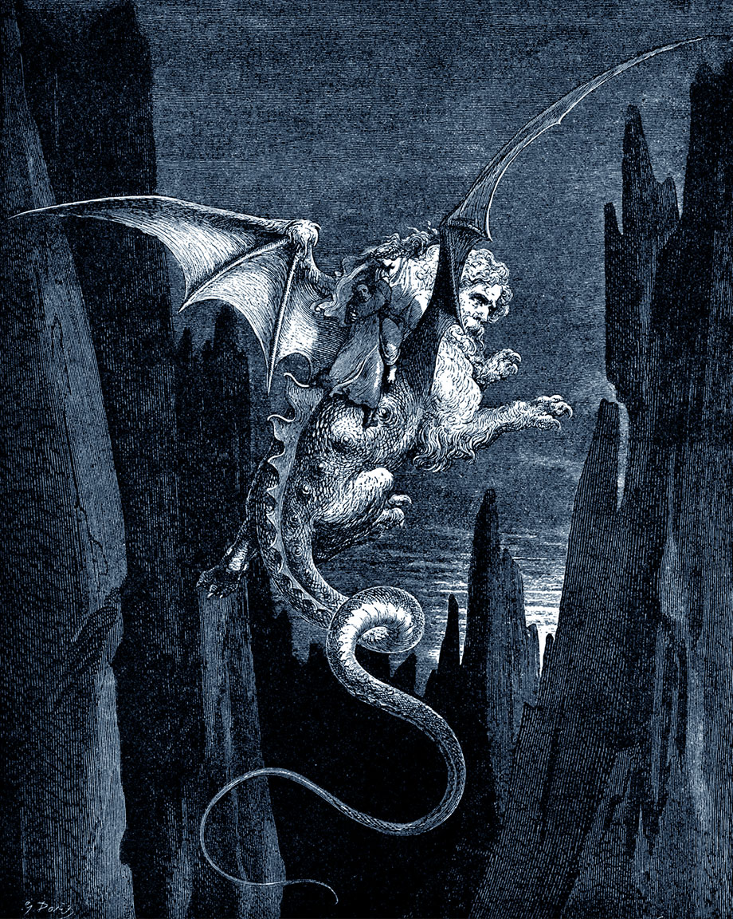
GERIONE
Nome: Gerione
Aspetto: è un mostro caratterizzato da un corpo chimerico costituito da un volto di uomo, zampe di leone, corpo di serpente, coda da scorpione e ali demoniache. Nell’elaborazione di questo essere hanno giocato un ruolo determinare alcuni versi dell’apocalisse nei quali l’apostolo Giovanni descrive delle locuste con facce di uomini, capelli da donna ,denti di leone e code simili a scorpioni e la zoologia figurativa del MEDIOEVO Canto: nominato per la prima volta nel XVI canto dell’ inferno , è presente principalmente nel successivo e viene citato anche nel XXVII canto del purgatorio.
Versi: vv.10-11.
Il corpo da serpente rappresenta la falsità e malvagità che è propia dei fraudolenti. Gerione ha avuto molti incontri con Dante soprattutto nell’ inferno e quando ha visto Dante con Virgilio li ha fatti salire, facendoli vedere tutto l’inferno sopra di lui.
Nei due canti infernali vengono descritti gli eventi immediatamente precedenti all’ incontro di Dante con i fraudolenti quando i due poeti stanno per lasciare l’ultimo dei tre gironi del settimo cerchio dove vengono puniti i violenti e scendere nelle MALEBOLGE : gerione, era
spaventato dell’ ottavo cerchio su cui dorso loro scenderanno.

Slide 11
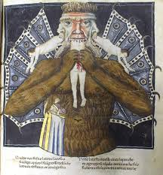
LUCIFERO
NOME: LUCIFERO
LUOGO: fiume infernale “Cocito”.
CANTO: XXXIV, nono cerchio, zona 4 – Giudecca- dove sono puniti i traditori dei benefattori.
VERSI: Dante cita più volte Lucifero nell’Inferno con i nomi di: Satàn (canto VII v.1 “Pape Satàn, pape satàn aleppe”);
Balzebù ( canto XXXIV v. 127 “ luogo è là giù da Balzebù remoto”);
Dite( canto XXXIV v. 20-21 “ – Ecco Dite- dicendo, - ed ecco il loco ove convien che di fortezza t’ armi”.)
Com’io divenni allor gelato e fioco
nel dimandar, lettor, ch’i non lo scrivo,
però ch’ ogne parlar sarebbe poco…”
“ oh quanto parve a me gran maraviglia
quand’ io vidi tre facce a la sua testa!
L’ una dinanzi, e quella era vermiglia;
l’altr’eran due, che s’ aggiungnieno a questa
sovresso ‘l mezzo di ciascuna spalla,
e sé giugnieno al loco de la cresta;
e la destra parea tra bianca e gialla;
la sinistra a veder era tal, quali
vegnon di là onde ‘l Nilo s’ avvalla.
Sotto ciascuna uscivan due grand’ ali
quanto si convenia a tanto uccello:
vele di mar non vid’ io mai cotali.
Non avean penne, ma di vispistrello
era lor modo: e quelle svolazzava,
sì che tre venti si movean da ello:
quindi Cocito tutto s’ aggelava.
Con sei occhi piangea, e per tre menti
gocciolava ‘l pianto e sanguinosa bava”.

Slide 12
ASPETTO ESTERIORE: Dante lo descrive come un enorme e orrida creatura pelosa dotata di tre facce su una sola testa e tre paia di ali di pipistrello. Le tre teste sono di diverso colore: quella al centro è vermiglia( rossa), quella a destra è tra bianca e gialla, quella a sinistra è simile al colore della pelle degli Etiopi( nera). In ognuna delle tre bocche maciulla con i denti un peccatore ( Bruto e Cassio ai lati , Giuda al centro). Quando sbatte le ali produce un vento freddo che fa ghiacciare le acque del lago Cocito. Piange con i sei occhi e le lacrime gocciolano giù per i menti mescolandosi insieme alla bava sanguinolenta.
STORIA: Lucifero è la “ creatura ch’ ebbe il bel sembiante”( XXXIV v. 18), l’angelo più bello e più luminoso che si ribellò a Dio e per questo fu scagliato in cielo dalla Terra che non voleva entrare in contatto con lui. La caduta di Lucifero provocò una voragine profonda sotto la città di Gerusalemme e lui precipitò al centro della Terra e lì rimase conficcato.
Secondo il cristianesimo Lucifero è la figura contrapposta a Dio; il suo nome significa “portatore di luce”, un nome che deriva dal fatto che era uno degli arcangeli di Dio, il più luminoso e vicino ma questa sua vicinanza a Dio lo rese superbo pensando di essere più potente dell’ onnipotente stesso. Questo portò Lucifero a ribellarsi a Lui.

Slide 13
Giacomo Sodero
Riccardo Donateo
Filippo Benedetti
Irene Margiotta
Giulia Ciardo
Cecilia Calabro
Nicolo Grasso
Andrea Vallone
Lucrezia Carpentieri
Leonardo Zongolo

